Slide 1
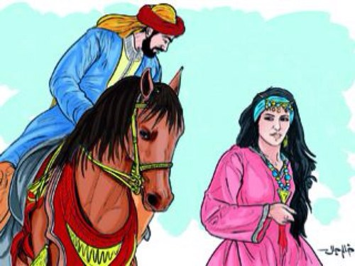
خصائص الغزل الحضري
في العصر الأموي والعصر العباسي
إعداد: أ. خديجة ناصر

Slide 2
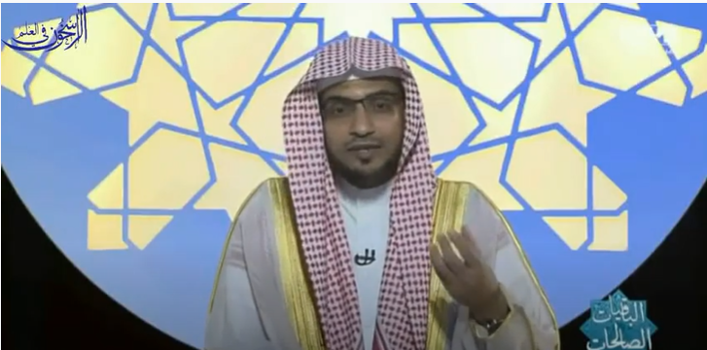
مقطع للغزل الحضري
https://youtu.be/ENEmeKfzVhk

Slide 3
أنواع الغزل
الحضري
هو الغزل الذي نشأ في الحواضر وتأثر بالقيم الأخلاقية التي تطبع الحضر وتميز حياتهم الاجتماعية عن غيرهم
البدوي
هو الغزل الذي نشأ قائلوه في بيئة بدوية أثرت في خصائص وفي طبائع الشعراء بما يسودها من قيم اجتماعية أخلاقية

Slide 4
الخصائص العامة في الغزل الحضري
أ. من حيث المضمون
الحضرية
الاستعلاء والفخر
تتسم تجربة الحب بالتجدد والتعدد
5
4
3
2
1
سطحيّة التجربة وتردّدها
الحب ليس تجربة قاسية وجادة

Slide 5
الخصائص العامة في الغزل الحضري
ب- من حيث الشكل
التعبير
الأسلوب
هيكل القصيدة
تطويع اللغة للحياة اليومية.
التطويع للغناء.
الاقتراب من النثر.
الأمكنة.
الأزمنة
الشخوص الأصلية والثانوية.
الأحداث.
البداية أو المدخل الذي ينفذ من الشاعر.
وصف المحاسن.
الحكاية أو الموقف أو الشكوى أو العتاب.

Slide 6
مناحي التجديد في شعر الغزل الحضري
وحدة القصيدة
وحدة الغرض
موضوع القصيدة واحد وهو الحكاية الغزلية
تقتصر القصيدة على الغزل
أكثرها دورانًا في شعر عمر بن أبي ربيعة حيث يصوغ بعض قصائده أو جزء منها على شكل رسالة
أشاع شعراء الغزل الحضري روح القص في الشعر العربي.
توظيف الشعر للتعبير عن الذات ولهوها ومغامراتها
الرسائل الشعرية
القصص الغزلي
اقتران الشعر بالحياة اللاهية

Slide 7
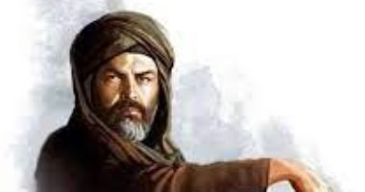
خُلاصة
شهد الغزل في الشعر العربي تطورًا متواصلاً بدأ في الشعر الجاهلي وتواصلت مع شعراء الغزل العذري، ثم مع شعراء الغزل الحضري الذي كان عمر بن أبي ربيعة هو رائده الأول وامتد تأثيره من الدولة الأموية إلى مخضرمي الدولتين ومع شعراء العصر العباسي من أمثال بشار والعباس بن الأحنف وأبي نواس وغيرهم.

